Slide 1


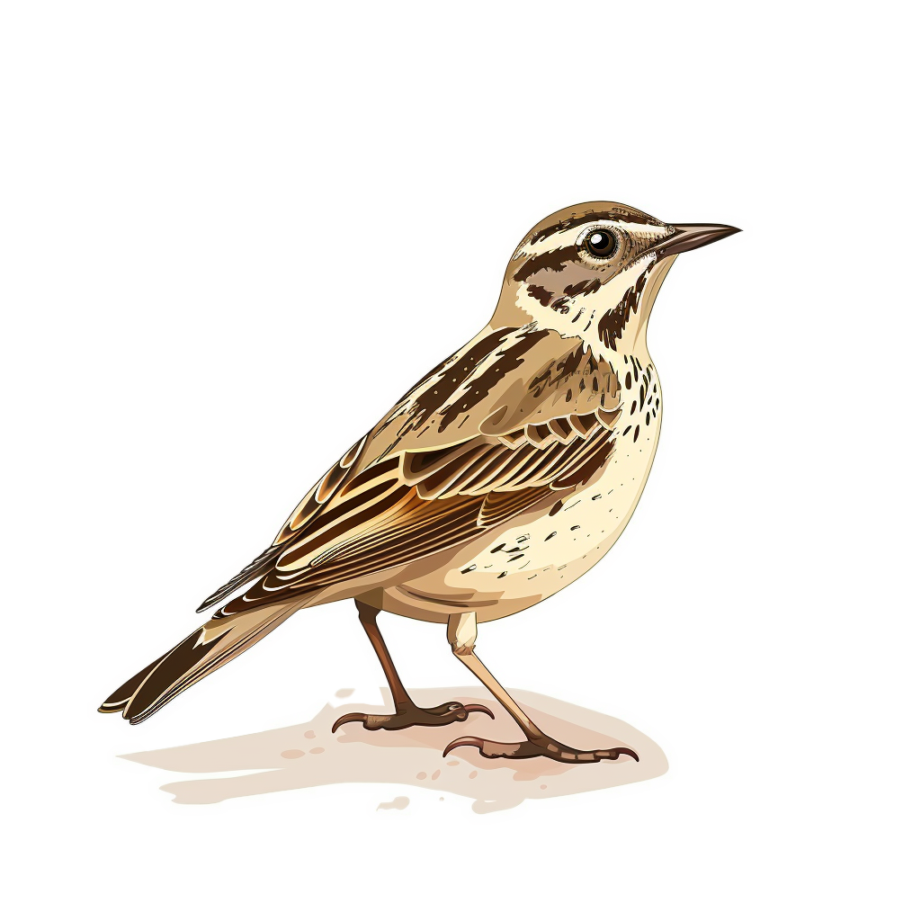















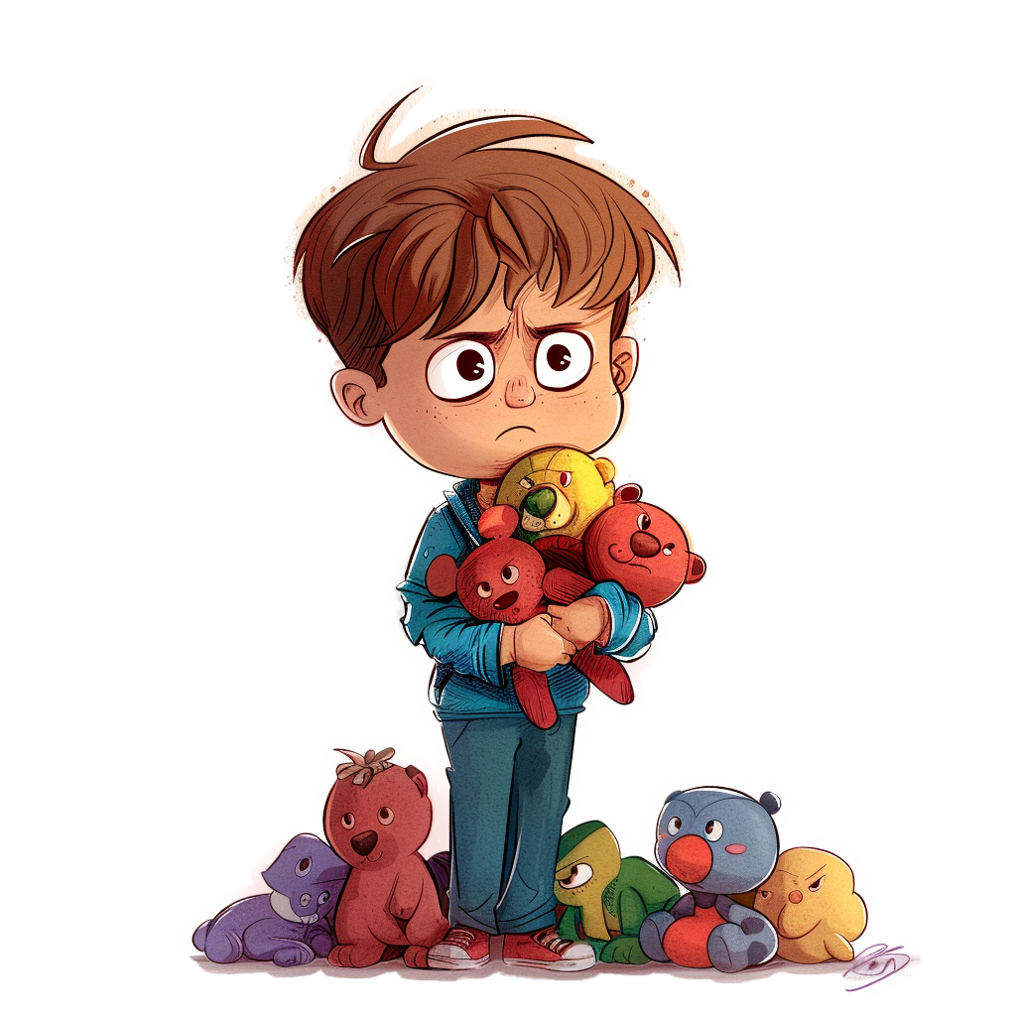





ЖАННИН
ДЖЕКОВА
ВІДВАЖНИЙ
ЖАДІБНИЙ…

